Slide 1
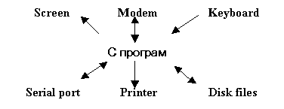
ПРОГРАМЫН ОРОЛТ ГАРАЛТ
OUTPUT INPUT

Slide 2
STREAM
DATA STREAM
INPUT STREAM
OUTPUT STREAM
STREAM-ийн гол шинж бол hardware биш. Файлыг програмтай холбох шугаман дараалал.
Бөөн өгөгдлийг хоёр чиглэлд дамжуулдаг.
INPUT /OUTPUT програмчлал нь төхөөрөмжөөс үл хамаарах
Төхөөрөмж бүрд зориулж програм бичихгүй, зөвхөн input/output урсгалд зориулж бичнэ

Slide 3
STREAM-2
Stream файлтай холбоотой
Файл ойлголт нь зөвхөн дискийн файл биш, энэ бол оролт-гаралтын төхөөрөмж ба stream дунд байх завсрын алхам
stdio.h толгой файлд ихэнх функц, тогтмол бий.

Slide 4
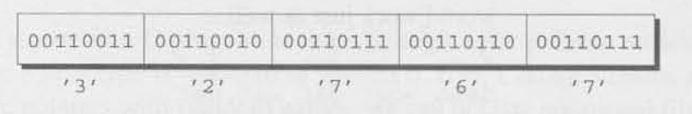

STREAM-3
Урсгалын төрөл /32767/
text
binary
Text, мөрөөр, 255 тэмдэг/мөр, мөрийн төгсгөл заагууртай
Binary бол дурын төрлийн өгөгдөл

Slide 5


STREAM-3A
Стандарт урсгалын төрөл

Slide 6
ТЭМДЭГTТ ОРУУЛАХ ФУНКЦ
stdin урсгалтай холбоотой
3 төрлийнх бий
Тэмдэгт оруулах
Тэмдэгт мөр оруулах
Бүтцээр оруулах

Slide 7
ТЭМДЭГТ ОРУУЛАХ ФУНКЦ-2
Тэмдэг оруулах
Тэмдэг оруулах функцийн 2 төрөл бий \ойтой хамаатай\
Buffered \завсрын ой хэрэглэх\
unbuffered \завсрын ой хэрэглэхгүй\
Оруулсан тэмдгийг харуулах эсэхээр нь 2 ангилах
echo
no echo

Slide 8
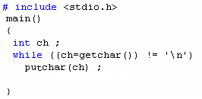
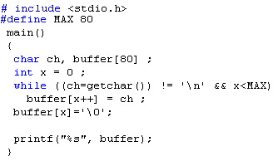
ТЭМДЭГТ ОРУУЛАХ ФУНКЦ-2A
int getchar(void)
дэлгэц рүү гаргах

Slide 9
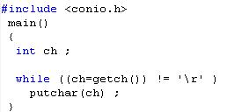
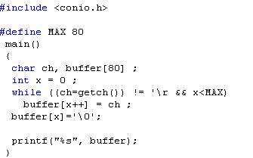
ТЭМДЭГТ ОРУУЛАХ ФУНКЦ-2В
int getch(void) conio.h
Буфер \Завсрын ой\ хэрэглэхгүй ба дэлгэц рүү гаргах

Slide 10
ТЭМДЭГ ОРУУЛАХ ФУНКЦ-2С
int getche(void) conio.h
Завсрын ой хэрэглэхгүй #getch()-тэй төстэй.

Slide 11
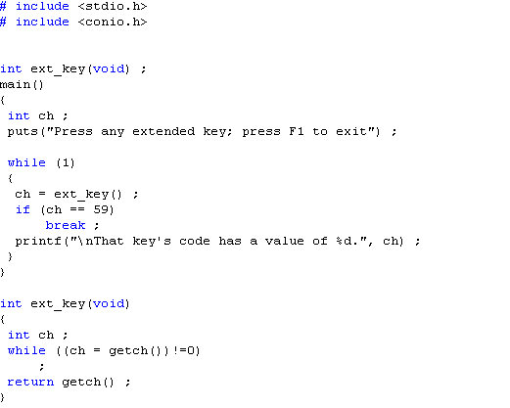
ТЭМДЭГ ОРУУЛАХ ФУНКЦ-2D

Slide 12
ТЭМДЭГТ ОРУУЛАХ ФУНКЦ-2E
int getc(void)
int fgetc(FILE *stream )
stdin-тэй шууд холбоотой биш
Иймд аль урсгалтай холбогдохыг програмын замаар зааж өгөх ёстой
Гол төлөв дискийн файлтай ажиллах үед хэрэглэх

Slide 13
ТЭМДЭГТ ОРУУЛАХ ФУНКЦ-2F
int ungetc(int ch, FILE *fp)
ungetc(ch, stdin);
EOF \-1\-ийг буцааж чадахгүй
сh-ийг буцааж чадвал ch-ийг эсрэг тохиолдолд EOF \-1\-ийг буцаана

Slide 14
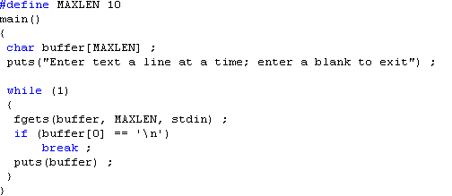
ТЭМДЭГТ ОРУУЛАХ ФУНКЦ-3
Мөр оруулах
char * gets(char * str);
char * fgets(char * str, int n, FILE *fp);

Slide 15
ТЭМДЭГТ ОРУУЛАХ ФУНКЦ-4
Бүтцээр оруулах
int scanf( const char *format [,argument]... );
int fscanf( FILE *stream, const char *format [, argument ]... );

Slide 16
ДЭЛГЭЦ РҮҮ ГАРГАХ ФУНКЦ
Тэмдэгт гаргах функц
int putchar(int c)
putc() бол макро функц \fputc()-ийн\
int fputc(int c, FILE * fp )
main()
{
int count ;
for(count=14; count<128; )
putchar(count++);
}
main()
{
putchar(‘x’);
fputc(‘x’, stdout);
}

Slide 17
ДЭЛГЭЦ РҮҮ ГАРГАХ ФУНКЦ-2
Тэмдэгт мөр гаргах функц
int puts(char *cp)
int fputs(const char *cp, FILE *stream );
char *msg[5] = {“This”, “is”, “a”, “short”, “message.”} ;
main()
{
int x ;
for(x=0; x>5; x++)
  puts(msg[x]); //fputs(msg[x], stdout);
  puts(“ And this is the end”);
}

Slide 18
ДЭЛГЭЦ РҮҮ ГАРГАХ ФУНКЦ-2
Бүтэцлэсэн мөр тэмдгийг гаргах функц
printf()
fprintf(FILE *stream, char *cp )
char *fmt=“The answer is %f” ;
. . .
printf(fmt, x);
printf(=“The answer is %f” , x);

Slide 19
ДЭЛГЭЦ РҮҮ ГАРГАХ ФУНКЦ-3
Stderr урсгалыг хэрэглэх
fprintf(stderr, “An error has occurred.”);
error_msg(“An error has occurred.”);
. . .
error_msg(char * msg)
{
fprintf(stderr, msg);
}

Slide 20
ХЭВЛҮҮР РҮҮ ГАРГАХ ФУНКЦ
stdprn урсгалыг хэрэглэх
main()
{
float f=2.0134 ;
fprintf(stdprn, “This meesage is printed\n\n”) ;
fprintf(stdprn, “\f”) ;
}

Slide 21
ФАЙЛЫН ТӨРӨЛ
Диск файлын урсгал нь стандарт урсгалтай бараг адил.
Гол ялгаа бол тодорхой нэр бүхий файлтай холбогддог
Файлын төрөл: (1) text, (2) binary

Slide 22
ФАЙЛЫН ЗОРИУЛАЛТТАЙ ФУНКЦ-2
Text \бичгийн\ файл
Цувсан мөрүүд
Мөр бүр төгсгөл заагууртай
255 тэмдэгт
Файлын төгсгөл заагууртай

Slide 23
ФАЙЛЫН ЗОРИУЛАЛТТАЙ ФУНКЦ-3
Binary \хоёртын\ файл
Дурын тэмдэгт
Файлын төгсгөл заагууртай

Slide 24
ФАЙЛЫН ЗОРИУЛАЛТТАЙ ФУНКЦ-4
Файлын нэр
char *filename = “c:\\data\\list.txt” ;
Файлын нэрийг гараас оруулахдаа зөвхөн нэг \-тайгаар оруулах

Slide 25
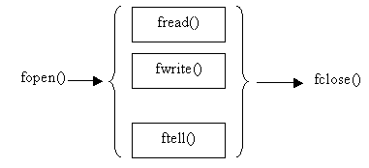
ФАЙЛЫН ЗОРИУЛАЛТТАЙ ФУНКЦ-5
FILE structure

Slide 26
ФАЙЛ НЭЭХ ФУНКЦ-1
Файл нээх функц
FILE *fopen(const char *filename, const char *mode) ;
Return-code: FILE төрлийн хаяг
эсхүл null
Mode:
“r” Уншихаар нээх, файл байхгүй бол null
“w” Бичихээр нээх, файл байвал эхэлж доторхийг нь утсгах
“a” Шинэ зүйлийг араас нь нэмж бичих
“r+” Унших, бичихээр нээх, байвал эхнээс нь дарж бичих
“w+” Унших, бичих. Байвал танах, хасах
“а+” Унших, араас нь нэмж бичих

Slide 27
ФАЙЛ НЭЭХ ФУНКЦ-2
Файл нээх функцийн шууд горим бол text \бичгийнх\
Хоёртын файл нээх бол горимд ‘b’ нэмж бичих
“a”
“аb”
Алдаа гарвал NULL буцаах ба шалтгаан нь:
Файлын нэр буруу
Байхгүй файлыг ‘r’ горимоор нээх
Дискийн нэр, зам буруу

Slide 28
ФАЙЛ НЭЭХ ФУНКЦ-3
Функц файлыг нээж чадсан эсэхийг шалгах
Хоёртын файл нээх бол горимд ‘b’ нэмж бичих
//Demonstration of fopen() function

Slide 29
ФАЙЛ РҮҮ БИЧИХ ФУНКЦ-1
Файл рүү бичих, файлаас унших үйл
Файлаас унших
Файл рүү бичих
Унших, бичих
Файл рүү бичих 3 янзын арга:
Бүтэцлэсэн өгөгдлийг бичих \зөвхөн бичгийн файл\
Тэмдэгт бичих \гол төлөв бичгийн файл\
Ойгоос бичих \Зөвхөн хоёртын файл\

Slide 30
ФАЙЛЫН ЗОРИУЛАЛТТАЙ ФУНКЦ-5
Файлаас унших 3 сонголт:
Бүтэцлэсэн өгөгдлийг оруулах \formatted input\
Тэмдэгт оруулах \character input\
Шууд оруулах \direct input, binary\

Slide 31
ФАЙЛЫН ЗОРИУЛАЛТТАЙ ФУНКЦ-6
Бүтэцлэсэн өгөгдлийг оруулах, гаргах \formatted I/O\
Гол төлөв text ба numeric data
int fprintf(FILE *fp, char *fmt, … ) ;
int fprintf(stdout, char *fmt, … ) ; гэвэл ,,,

Slide 32
ФАЙЛЫН ЗОРИУЛАЛТТАЙ ФУНКЦ-7
Бүтэцлэсэн өгөгдлийг оруулах \formatted I\
int fscanf(FILE *fp, char *fmt, … ) ;
int fprintf(stdin, char *fmt, … ) ; гэвэл ,,,

Slide 33
ФАЙЛЫН ЗОРИУЛАЛТТАЙ ФУНКЦ-8
Тэмдэгт оруулах
Гол төлөв бичгийн файлд хэрэглэх
int getc(FILE *fp) ;
int fgetc(FILE *fp) ;
char * fgets(char *str, int n, FILE *fp) ;

Slide 34
ФАЙЛЫН ЗОРИУЛАЛТТАЙ ФУНКЦ-9
Тэмдэгт гаргах
Гол төлөв бичгийн файлд хэрэглэх
int putc(int ch, FILE *fp) ;
On success:
ch
On Error:
EOF \-1\

Slide 35
ФАЙЛЫН ЗОРИУЛАЛТТАЙ ФУНКЦ-10
int fputs(char *str, FILE *fp) ;
        Мөрийн төгсгөлд \n нэмж бичихгүй тул түүнийг програмын замаар нэмэх
On success:
Сөрөг биш утга
On Error:
EOF \-1\

Slide 36
ФАЙЛЫН ЗОРИУЛАЛТТАЙ ФУНКЦ-11
Ой руу уншиж, ойгоос авч бичих
fread()
fwrite()

Slide 37
ФАЙЛЫН ЗОРИУЛАЛТТАЙ ФУНКЦ-12
int fwrite(void *buf, int size, int count, FILE *fp ) ;
buf диск рүү бичих өгөгдөл бүхий ойн хаяг
size нэгж өгөгдлийн хэмжээ
count бичих элементийн тоо
fp fopen() функцийн үр дүн
On success:
бичсэн элементийн тоо- count
On Error:
count- аас бага утга буцах бол алдаа

Slide 38
ФАЙЛЫН ЗОРИУЛАЛТТАЙ ФУНКЦ-13
Алдааг шалгах
if( ( fwrite(buf, size, count, fp) )!=count)
        fprintf(stderr, “Error writing to file” ) ;
Хэрэглэх жишээ
double x = 5.5;
fwrite( &x, sizeof(double), 1, fp) ;
address data[50] ;
fwrite( data, sizeof(address), 50, fp) ;
fwrite( data, sizeof(data), 1, fp) ;

Slide 39
ФАЙЛЫН ЗОРИУЛАЛТТАЙ ФУНКЦ-14
int fread(void *buf, int size, int count, FILE *fp ) ;
buf дискээс унших өгөгдлийг хийх ой
size нэгж өгөгдлийн хэмжээ
count унших элементийн тоо
fp fopen() функцийн үр дүн
On success:
уншсан элементийн тоо- count
On Error:
count- аас бага утга буцах, хэрэв EOF эсхүл алдаа

Slide 40
ФАЙЛЫН ЗОРИУЛАЛТТАЙ ФУНКЦ-15
int fread(void *buf, int size, int count, FILE *fp ) ;
buf дискээс унших өгөгдлийг хийх ой
size нэгж өгөгдлийн хэмжээ
count унших элементийн тоо
fp fopen() функцийн үр дүн
On success:
уншсан элементийн тоо- count
On Error:
count- аас бага утга буцах, хэрэв EOF эсхүл алдаа

Slide 41
ФАЙЛЫН ЗОРИУЛАЛТТАЙ ФУНКЦ-16
Урсгал бол тэмдэгт хандалт
Дискийн техник бол блок хандалт
Энэ хоёрын хооронд завсрын ой

Slide 42
ФАЙЛЫН ЗОРИУЛАЛТТАЙ ФУНКЦ-17
int fclose(FILE *fp) ;
On success:
0
On Error:
-1
int fcloseall(void) ; //stdin, stdout-aaс бусад
On success:
хаасан урсгалын тоо

Slide 43
ФАЙЛЫН ЗОРИУЛАЛТТАЙ ФУНКЦ-18
int fflush(FILE *fp) ;
On success:
0
On Error:
-1
Уншихаар нээсэн файлын хувьд хэрэглэвэл buffer-ийг арчих
int fflushall(void) ; //open stream-ийн тоо

Slide 44
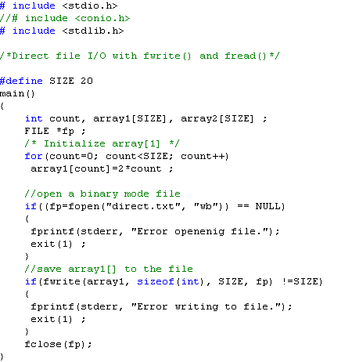
ФАЙЛЫН ЗОРИУЛАЛТТАЙ ФУНКЦ-19
Жишээ
Direct file I/O with fwrite () and fread()

Slide 45
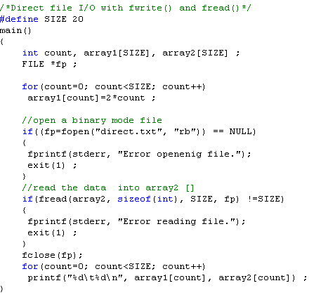
ФАЙЛЫН ЗОРИУЛАЛТТАЙ ФУНКЦ-20

Slide 46
ФАЙЛЫН БАЙРШЛЫН ЗААГУУР
Файлын аль хэсгээс ээлжит уншилт, бичилт хийгдэхийг заах үүрэгтэй
Утга файлыг ямар горимоор нээхээс хамаарна
“r” эсхүл “w“ бол 0
“а” бол файлын төгсгөл

Slide 47
ФАЙЛЫН БАЙРШЛЫН ЗААГУУР-2
rewind()
ftell()
fseek()
fgetpos ()
Байршил заагуурыг файлын эх рүү шилжүүлэхэд
void rewind(FILE *fp) ;

Slide 48
ФАЙЛЫН ЗААГУУР-3
Байршил заагуурыг файл дотор шилжүүлэхэд
int fseek(FILE *fp, long offset, int origin) ;
Origin
SEEK_SET 0 файлын эхнээс
SEEK_CUR 1 заагуур байгаа газраас
SEEK_END 2 файлын төгсгөлөөс
On success:
  0
On error:
0 биш

Slide 49
ФАЙЛЫН ЗААГУУР-4
Урсгалын байршил заагуурын байршлыг авах
long int ftell ( FILE * stream );
Хоёртын урсгал бол файлын эхнээс хэдэн байт болох
Бичвэрийн файлын хувьд файлын эхнээс байтын тоог болох, энэ нь тийм ч яг цав байтын тоо байх албагүй, гэхдээ байршлыг олох
On success:
  0-ээс их тоо, байршил заагчийн байршил
On error:
-1

Slide 50
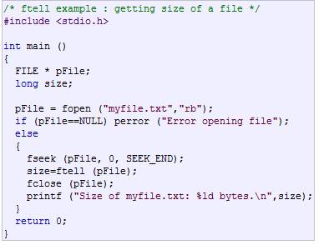
ФАЙЛЫН ЗААГУУР-5
Байршил заагуур хаана байгааг заадаг

Slide 51
ФАЙЛЫН ЗААГУУР-6
Урсгалын байршил заагуур хаана байгааг заадаг
int fgetpos ( FILE * stream, fpos_t * position );
ftell() функцтай төстэй. Ялгаа нь параметрын тоо.
On success:
  0
On error:
0-ээс ялгаатай утга

Slide 52
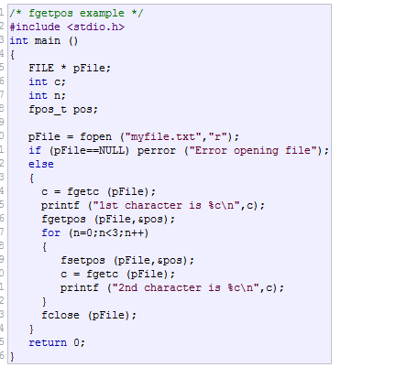
ФАЙЛЫН ЗААГУУР-7

Slide 53
ФАЙЛЫН ЗААГУУР-8
int fsetpos ( FILE * stream, const fpos_t * pos );
Байршил заагчийг тогтоох
Авах параметр:
Урсгал
fgetpos() функцийн үр дүн
Return code:
On success:
  0
On error:
0-ээс ялгаатай утга

Slide 54
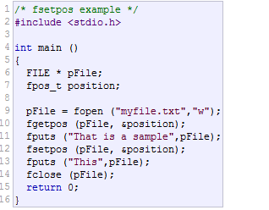
ФАЙЛЫН ЗААГУУР-9
Файлын эх нь 0 байршилд байна

Slide 55
ФАЙЛ ТӨГСГӨЛ БОЛСОН ЭСЭХИЙГ ШАЛГАХ
Унших үед хэрэглэх
Уншиж дууссан эсэхийг шалгах
Бичгийн файлаас тэмдэгт унших тохиолдолд EOF \-1\ уншигдсан эсэхийг шалгах
while ( (c = fgetc(fp)) != EOF)

Slide 56
ФАЙЛ ТӨГСГӨЛ БОЛСОН ЭСЭХИЙГ ШАЛГАХ-2
Хоёртын файлаас унших тохиолдолд өгөгдөл дотор EOF \-1\ уншигдсан эсэхийг шалгах

Slide 57
ФАЙЛ ТӨГСГӨЛ БОЛСОН ЭСЭХИЙГ ШАЛГАХ-3
feof() //бичгийн ба хоёртын файлд
int feof(FILE *fp) ;
0, хэрэв файлын төгсгөл болоогүй бол
0 биш, хэрэв файлын төгсгөлд очсон бол

